Slide 1
Promover el desarrollo regional fomentando la capacidad del sistema de FP

Slide 2
Responsabilidad social medioambiental en las empresas:
Consumo sostenible, Huella ecológica, Empresas sociales

Slide 3
Descargo de responsabilidad
El apoyo de la Comisión Europea para la elaboración de la presente publicación no significa la aprobación de los contenidos, que es reflejo único de las opiniones del grupo de autores. La Comisión no se hace responsable del uso que pueda hacerse de la información.
Proyecto n.º 2021-1-RO01-KA220-VET-000028118

Slide 4
Consorcio

Slide 5
01
Transformación Digital y Verde - Definiciones
02
Responsabilidad social medioambiental en las empresas
03
Consumo sostenible
Contenido
04
Huella ecológica
05
Empresa Sociales
06
Artículos, Bibliografía

Slide 6
Introducción
Transformación digital - Definición
La transformación digital y verde implica la integración de la tecnología digital en todas las áreas de un negocio y dará como resultado cambios fundamentales en la forma en que las empresas operan y en la forma en que brindan valor a la clientela, al tiempo que aumentan la competitividad de los sectores industriales, impactando no solo al sector privado, sino también al sector público, incluidas las agencias y organizaciones.

Slide 7
Introducción
Transformación verde - Definición
La transformación verde es uno de los procesos esenciales en el desarrollo del mundo que implica el desarrollo de tecnologías verdes y la creación de regulaciones legales para imponer, por ejemplo, el ahorro de energía o la reducción de las emisiones de gases de efecto invernadero, así como cualquier otra actividad dirigida a cambiar las actitudes de la sociedad hacia la aceptación de soluciones tecnológicas innovadoras y normas legales para un entorno respetuoso. Por lo tanto, la transformación verde se puede definir como la combinación del crecimiento económico con el cuidado del medio ambiente para garantizar una alta calidad de vida para las generaciones presentes y futuras, a un nivel que se puede alcanzar gracias al desarrollo de la civilización, así como al uso eficiente y racional de los recursos disponibles.

Slide 8
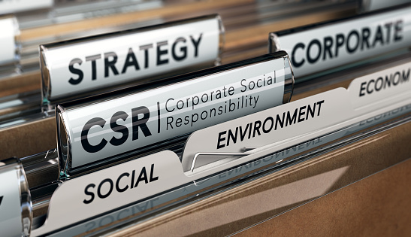
Responsabilidad social medioambiental en las empresas
¿Qué es la RSE?
La responsabilidad social empresarial (RSE) es una forma de desarrollo sostenible a través de la cual las empresas eligen tratar los problemas ambientales y sociales como parte integral de las operaciones comerciales.
En las relaciones entre las empresas y la comunidad, la responsabilidad social es mutuamente beneficiosa. Por un lado, genera ganancias para las empresas y, por otro, brinda apoyo a grupos o comunidades desfavorecidas y participa en el desarrollo local.

Slide 9
Video: ¿Qué es la Responsabilidad Social Empresarial (RSE)?
R = Responsabilidad (lo que se debe hacer)
S = Social (personas + medio ambiente)
E = Empresarial (negocio)
La RSE no es solo la gestión de riesgos
Objetivos de la RSE:
Identificar y mejorar el impacto en la sociedad y el medio ambiente
Mejorar la imagen de la marca
Diferenciarse de los competidores
Aumentar la satisfacción del personal de trabajo
https://www.youtube.com/watch?v=T317juXMaBs
Maneras eficaces de involucrarse en la RSE
Mejores condiciones de vida
Educación
Proteger el medio ambiente
Servicios sanitarios

Slide 10
Principios de la responsabilidad social empresarial
En 2007, la Organización Internacional de Normalización (ISO) lanzó la iniciativa para estandarizar el concepto de responsabilidad social, desarrollando una norma con aplicabilidad internacional - ISO 26000
Esta norma es útil para todas las organizaciones privadas o públicas, grandes o pequeñas, y detalla cómo pueden ayudar a las comunidades en las que operan.
La norma define siete principios de responsabilidad social, que tienen como objetivo:
la responsabilidad que la organización tiene en la sociedad, en la economía, el impacto en el medio ambiente, la transparencia de las decisiones y actividades de la organización;
comportamiento ético;
el respeto por los intereses de las partes involucradas,
respeto por el estado de derecho;
respeto de los derechos humanos.

Slide 11
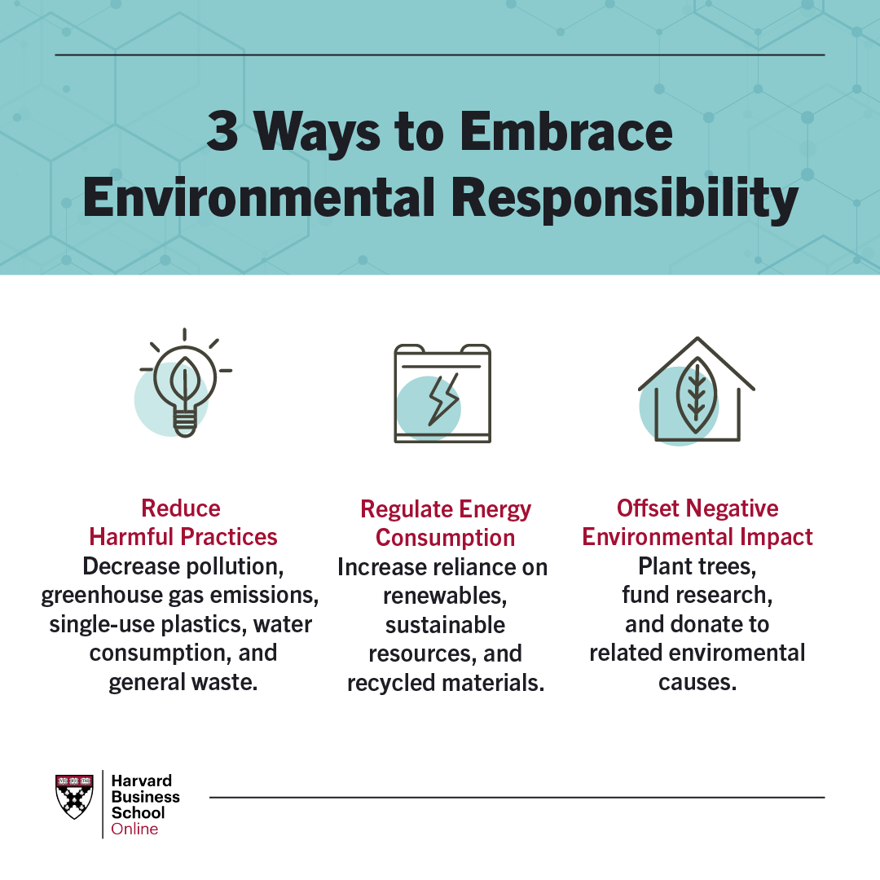
TIPOS DE RESPONSABILIDAD SOCIAL EMPRESARIAL
La responsabilidad social empresarial se divide, tradicionalmente, en cuatro categorías: responsabilidad ambiental, filantrópica, ética y económica.
1. Responsabilidad Ambiental
La responsabilidad ambiental se refiere a la creencia de que las organizaciones deben comportarse de la manera más respetuosa posible con el medio ambiente. Es una de las formas más comunes de responsabilidad social empresarial. Algunas empresas utilizan el término "gestión ambiental" para referirse a este tipo de iniciativas.
Las empresas que quieren asumir su responsabilidad medioambiental pueden hacerlo de varias maneras:
Reducir las prácticas nocivas, es decir, disminuir la contaminación, las emisiones de gases de efecto invernadero, el uso de plásticos de un solo uso, el consumo de agua y los desechos en general
Regular el consumo de energía aumentando la dependencia en las energías renovables, los recursos sostenibles y los materiales reciclados o parcialmente reciclados
Compensar el impacto ambiental negativo; por ejemplo, plantando árboles, financiando investigaciones y donando a causas relacionadas

Slide 12
TIPOS DE RESPONSABILIDAD SOCIAL EMPRESARIAL
2. Responsabilidad Ética
La responsabilidad ética se refiere a garantizar que una organización opere de manera justa y ética. Las organizaciones que asumen la responsabilidad ética tienen como objetivo de llevarla a cabo a través del trato justo de todas las partes involucradas, incluidos el liderazgo, los y las inversoras, el personal empleado, los proveedores y la clientela.
Las empresas pueden adoptar la responsabilidad ética de diferentes maneras. Por ejemplo, una empresa podría fijar su propio salario mínimo más alto si considera que el exigido por el gobierno estatal o federal no constituye un "salario digno". Del mismo modo, una empresa puede requerir que los productos, ingredientes, materiales o componentes se obtengan de acuerdo con las normas de libre comercio. En este sentido, muchos negocios tienen procesos para asegurarse de que no están comprando productos que son resultado de la esclavitud o el trabajo infantil.
3. Responsabilidad Filantrópica
La responsabilidad filantrópica se refiere al objetivo de una empresa de hacer del mundo y la sociedad un lugar mejor.
Además de actuar de la manera más ética y respetuosa con el medio ambiente posible, las organizaciones impulsadas por la responsabilidad filantrópica destinan una parte de sus ganancias a este proposito. Mientras que muchas empresas donan a organizaciones benéficas y sin ánimo de lucro que coinciden con los principios por los que se rigen, otras donan a causas importantes que no tienen relación directa con su negocio. Otras llegan hasta el punto de crear su propia fundación u organización benéfica para aportar y tener un impacto positivo en la sociedad.

Slide 13
TIPOS DE RESPONSABILIDAD SOCIAL EMPRESARIAL
4. Responsabilidad Económica
La responsabilidad económica es la práctica de una empresa que respalda todas sus decisiones financieras en su compromiso de hacer el bien en las áreas enumeradas anteriormente. El objetivo final no es simplemente maximizar las ganancias, sino asegurarse de que las operaciones comerciales tengan un impacto positivo en el medio ambiente, las personas y la sociedad.

Slide 14
¿CUÁLES SON LOS BENEFICIOS DE LA RESPONSABILIDAD SOCIAL CORPORATIVA?
La mayoría de las empresas se ven impulsadas a asumir la responsabilidad social empresarial debido a sus convicciones morales, y puede traer varios beneficios e importantes cambios sociales.
Las iniciativas de responsabilidad social empresarial pueden, por ejemplo, ser una poderosa herramienta de marketing, ayudando a una empresa a posicionarse favorablemente a los ojos de agentes consumidores, inversores y reguladores. Las iniciativas de RSE también pueden mejorar el compromiso y la satisfacción del personal empleado, medidas clave que impulsan la retención. Tales iniciativas incluso pueden atraer al personal trabajador potencial que tiene fuertes convicciones personales que coinciden con las de la organización.
Finalmente, las iniciativas de responsabilidad social empresarial, por su naturaleza, obligan al equipo de liderazgo de la empresa a examinar las prácticas relacionadas con la forma en la que contratan y administran a sus trabajadores y trabajadoras, obtienen productos o componentes y entregan valor a la clientela.
Esta reflexión puede llevar a soluciones innovadoras y pioneras que ayudan a una empresa a actuar de una manera más socialmente responsable y aumentar las ganancias. La reconceptualización del proceso de fabricación para que una empresa consuma menos energía y produzca menos residuos, por ejemplo, le permite ser más respetuosa con el medio ambiente al tiempo que reduce sus costos de energía y materiales, valor que puede recuperarse y compartirse tanto con proveedores como con la clientela.

Slide 15
RSE en Europa
Es probable que el número de empresas que informan sobre sus esfuerzos de RSE en Europa continúe aumentando en 2022. La Directiva de Información No Financiera de la UE y el Plan de Acción de la UE sobre Finanzas Sostenibles tienen como objetivo animar a las empresas a informar sobre su desempeño ambiental, social y de gobernanza (ESG).
Según un informe de Global Reporting Initiative (GRI), el número de empresas en Europa que informaron haber utilizado los Estándares GRI aumentó un 9 % en 2020, con un total de 7.851 empresas que informaron haberlos utilizado. Es el marco más utilizado para informes de sostenibilidad. Además, un estudio realizado por el Consejo de Estándares de Contabilidad de Sostenibilidad (SASB) sacó a la luz que el número de empresas en Europa que divulgan información sobre su desempeño de sostenibilidad utilizando los estándares SASB también ha aumentado.
En conclusión, se espera que cada vez más empresas de Europa reporten sobre su desempeño de RSE en 2022 debido a las regulaciones y marcos de la UE que fomentan los informes de sostenibilidad. También se espera que aumente el número de empresas que reportan utilizar los estándares GRI y SASB.

Slide 16
Estándares GRI
Los Estándares de Global Reporting Initiative (GRI) son un conjunto de pautas de informes de sostenibilidad que proporcionan un marco para que las empresas informen sobre su desempeño económico, ambiental y social. Los uso de los Estándares GRI se extiende en todo el mundo y se consideran el marco de informes de sostenibilidad más utilizado.
Los Estándares GRI están organizados en tres categorías principales: Económicos, Ambientales y Sociales. Dentro de cada categoría, hay indicadores de rendimiento específicos que las empresas pueden utilizar para informar sobre su desempeño. Los estándares también incluyen directrices sobre cómo informar sobre cada indicador, así como sobre cómo divulgar cualquier aspecto material del desempeño de la sostenibilidad.
Los estándares GRI están diseñados para ser flexibles y pueden ser utilizados por empresas de todos los tamaños e industrias. También están diseñados para ser compatibles con otros marcos de información, como el Marco de Informes Integrados y las Normas del Consejo de Estándares de Contabilidad de Sostenibilidad (SASB).
Una de las ventajas de usar los Estándares GRI es que brinda a las empresas un lenguaje común para debatir e informar sobre su desempeño de sostenibilidad, lo que facilita a las partes entender y comparar el rendimiento en diferentes empresas y sectores. Aumenta la transparencia y la responsabilidad de las empresas en su rendimiento y facilita la toma de decisiones informadas.

Slide 17
Video - Reporte de sostenibilidad con los Estándares GRI
Los GRI Sustainability Reporting Standards, los primeros estándares globales para informes de sostenibilidad.
Los Estándares GRI permiten a todas las organizaciones informar públicamente sobre sus impactos económicos, ambientales y sociales y demostrar sus contribuciones, positivas o negativas, al objetivo del desarrollo sostenible.
Desarrollado por el Global Sustainability Standards Board, un organismo independiente de establecimiento de normas, los Estándares GRI se basan en años de aportaciones de personas expertas de diversas partes involucradas.
Los Estándares son las mejores prácticas globales y crean un lenguaje común para la presentación de informes de sostenibilidad.
https://www.youtube.com/watch?v=6LkrhalWIMc

Slide 18
Ejemplos de empresas europeas con buena Responsabilidad Social Empresarial
Ikea: El gigante del sector del mobiliario para el hogar tiene un fuerte compromiso con la sostenibilidad y se ha fijado objetivos ambiciosos para reducir su impacto ambiental, como obtener el 100 % de su energía de fuentes renovables para 2020.
Unilever: La empresa de bienes de consumo cuenta con una serie de iniciativas para promover la sostenibilidad y mejorar la vida de las comunidades en las que opera.
Nestlé: La compañía de alimentos y bebidas cuenta con una serie de iniciativas de sostenibilidad, incluido el compromiso de obtener el 100 % de sus materias primas agrícolas de manera sostenible para 2020.
Danone: La compañía de alimentos tiene un fuerte compromiso con la sostenibilidad y participa activamente en una serie de iniciativas para promover la agricultura sostenible y mejorar la vida de las comunidades en su cadena de suministro.
Novo Nordisk: La compañía sanitaria cuenta con una serie de iniciativas para promover la sostenibilidad y mejorar la vida de las comunidades en las que opera.
Triodos Bank: El banco es conocido por su compromiso con la banca ética y cuenta con una serie de iniciativas para promover la sostenibilidad y apoyar el desarrollo sostenible.
Interface: La compañía es líder mundial en la fabricación de suelos sostenibles y cuenta con una serie de iniciativas para promover la sostenibilidad y reducir su impacto ambiental.

Slide 19
Consumo sostenible
¿Qué es el consumo sostenible?
Una definición simplista: El consumo sostenible es el concepto de consumir recursos y productos de una manera sostenible y responsable, para que puedan satisfacer nuestras necesidades ahora y en el futuro, sin crear un impacto ambiental negativo.
Una definición desde la perspectiva del consumidor final: El consumo sostenible significa lograr un comportamiento sostenible de la persona consumidora. Se trata de pensar y actuar con el medio ambiente en mente cuando nosotros, como consumidores finales, compramos, consumimos y tiramos. Se trata de adoptar valores sostenibles en la etapa inicial de la cadena de producción para tomar decisiones de consumo que reduzcan la generación de residuos y el impacto ambiental.

Slide 20
Cómo podemos contribuir a la sostenibilidad y al consumo responsable
Lo primero que debes hacer es cuestionar tu propio consumo. Ya tenemos muchas cosas en nuestra vida diaria que podemos hacer más sostenibles y, por lo tanto, marcar la diferencia.
La moda rápida, la carne barata y los productos plásticos son una carga para la naturaleza y, a largo plazo, para nuestra cartera. Aunque los bajos precios pueden resultar tentadores al principio, a la larga no es barato, porque tienes que comprar más constantemente.
Quienes optan por una mejor calidad, condiciones de producción justas y apoyan la economía local dejan su huella ecológica y hacen algo activamente por la sostenibilidad, la equidad social y, en última instancia, su propio bienestar.
Demasiado desorden puede ser una carga. Por lo tanto: compra de manera responsable, infórmate y reconsidera tu alimentación y la forma en la que gestionas la ropa y otras cosas.
En lugar de gastar tu dinero en supuestas gangas y ofertas especiales, ahorra para algo significativo. Esto podría ser, por ejemplo, unas vacaciones con seres queridos, una actividad agradable o suministros para más adelante.

Slide 21
Alcanzar un consumo sostenible en Europa para 2050
Alcanzar el consumo sostenible en Europa para 2050 es un objetivo ambicioso, pero es alcanzable. El principal desafío radica en cambiar el actual estilo de vida insostenible de la ciudadanía europea. Para ello, es necesario un cambio en las actitudes y políticas hacia el consumo sostenible.
El primer paso es reducir el consumo de energía y recursos. Los gobiernos deben implementar estándares e incentivos de eficiencia energética más estrictos para dispositivos y electrodomésticos de ahorro de energía, como iluminación LED, paneles solares y vehículos eléctricos. Además, se debe dar prioridad a la implementación de fuentes de energía renovables y sistemas de almacenamiento de energía.

Slide 22
Alcanzar un consumo sostenible en Europa para 2050
En segundo lugar, debe haber un cambio en el comportamiento de las personas consumidoras. Esto se puede lograr a través de campañas de concientización pública, programas educativos e incentivos para el consumo sostenible. Se debe animar a la gente a comprar alimentos y productos producidos localmente, reutilizar y reciclar tanto como sea posible, y reducir el consumo de productos desechables y de un solo uso.
En tercer lugar, los gobiernos deben proporcionar apoyo financiero y regulatorio a las empresas y organizaciones que están en transición hacia prácticas más sostenibles. Incluye incentivos para las empresas que invierten en energía renovable y productos energéticamente eficientes, así como la promoción de economías circulares y compartidas.
Por último, debería prestarse especial atención a los objetivos de desarrollo sostenible, como la reducción de la desigualdad y la pobreza, y la mejora de la salud y el bienestar.

Slide 23
Huella ecológica
¿Qué es la huella ecológica?
La huella ecológica indica la presión que las personas ejercen sobre los recursos naturales disponibles en su entorno.
Es un método que determina cómo de dependientes son las personas de los recursos naturales. Es una medida de cuántos recursos ambientales se necesitan para apoyar un determinado modo de vida o negocio.
La unidad de medida más común para la huella ecológica se expresa en hectáreas globales (hag) y permite a los y las profesionales determinar el área de tierra que necesita cada persona para satisfacer sus necesidades.
La huella ecológica se utiliza comúnmente para calcular la sostenibilidad de una entidad, como una región, persona o negocio.
También se puede expresar como la cantidad de recursos consumidos. Presentada por primera vez en 1992 por William Rees, la idea de calcular la huella ecológica está diseñada para evaluar el impacto ambiental de las actividades humanas, permitiendo determinar la velocidad a la que los seres humanos consumen recursos y generan desechos.

Slide 24
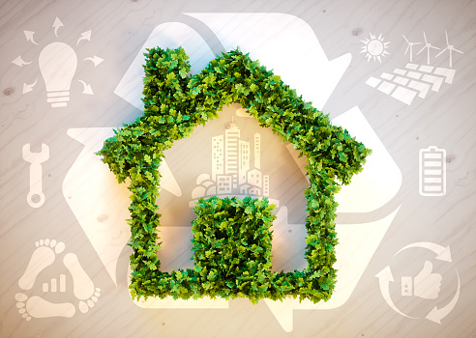
Huella ecológica
¿Huella ecológica o Huella de carbono?
La huella de carbono tiene en cuenta todos los gases de efecto invernadero y se utiliza para evaluar el impacto de las actividades humanas en el medio ambiente. La huella de carbono puede ser a nivel individual, estatal o global.
Tanto la huella ecológica como la huella de carbono son dos formas diferentes de educar a las personas sobre su impacto en el medio ambiente y animarlas a cambiar sus hábitos, actuar contra el calentamiento global y reducir sus emisiones de gases de efecto invernadero.

Slide 25
Huella ecológica
¿Cómo se calcula y mide la huella ecológica global?
El cálculo de la huella ecológica tiene en cuenta los siguientes dos factores:
La biocapacidad de la Tierra, que es la capacidad del planeta para producir recursos;
La actividad humana y su impacto ecológico, es decir, los recursos consumidos por los seres humanos y sus residuos.
Los recursos consumidos por cada individuo se restan de los recursos generados por el planeta durante un año. La huella ecológica se mide en hectáreas globales. De media, un europeo o europea necesitaría 4,5 hectáreas, mientras que alguien de Norteamérica necesitaría 6,6 hectáreas y quienes viven en África 2,7 hectáreas.
Los resultados de este cálculo a escala global muestran que la capacidad del planeta para satisfacer las necesidades de sus habitantes es insuficiente.

Slide 26
Huella ecológica
¿Cómo reducir tu huella ecológica?
Una parte significativa de la huella ecológica se debe a las emisiones de gases de efecto invernadero de la actividad humana. De hecho, la huella ecológica de las personas depende predominantemente de su estilo de vida.
Para limitar las emisiones de gases de efecto invernadero y, por lo tanto, reducir la huella ecológica, es imperativo cambiar los estilos de vida de las personas, adoptando hábitos simples:
Reducir el consumo de carne;
Reciclar y dar nueva vida a los materiales;
Optimizar el consumo de energía;
Optar por una empresa de energía verde;
Producir nuestra propia energía;
Moverse de forma sostenible;

Slide 27
Huella ecológica
Las historias ambientales positivas a partir de 2022
La UE ha aprobado un plan de energía renovable alemán de 28.000 millones de euros
La política tiene como objetivo expandir rápidamente el uso de la energía eólica y solar. Está diseñado para cumplir el objetivo de Alemania de producir el 80 por ciento de su electricidad a partir de fuentes renovables para 2030. Sustituye al actual régimen de ayudas a las energías renovables y estará vigente hasta 2026.
La nueva prohibición de residuos plásticos de la UE podría marcar el final de los artículos de aseo personal en miniatura de los hoteles
La UE puede prohibir los artículos de aseo personal en miniatura de los hoteles y los envases de alimentos de un solo uso en su batalla contra el desperdicio de envases.
La propuesta forma parte del Pacto Verde Europeo, un plan a nivel de la UE para alcanzar la emisión cero para 2050, separar el crecimiento económico del uso de los recursos y promover una economía circular.
En Europa, cada persona genera, de media, casi 180 kg de residuos de envases cada año. El embalaje es uno de los principales culpables, ya que representa el 40 % de los plásticos y el 50 % del papel utilizado en la UE.

Slide 28
Huella ecológica
Las historias ambientales positivas a partir de 2022
La energía solar en Europa crecerá casi un 50 % en 2022, según un nuevo informe del grupo de la industria SolarPower Europe.
Revela que la UE instaló un récord de 41,4 GW de energía solar este año, suficiente para alimentar el equivalente a 12,4 millones de hogares. Esto representa un aumento del 47 % con respecto a los 28,1 GW instalados en 2021.
Sustitución de envases de plástico
Los fundadores de la startup londinense Notpla ganaron el Earthshot Award en la categoría 'Construir un mundo libre de residuos', recibiendo 1 millón de libras esterlinas (1,2 millones de euros) por crear una alternativa a las bolsas de plástico hechas de algas y plantas.
El producto es completamente natural, biodegradable y se puede utilizar para hacer una amplia gama de envases, desde la envoltura de burbujas hasta contenedores de líquido y revestimientos para recipientes de alimentos.

Slide 29
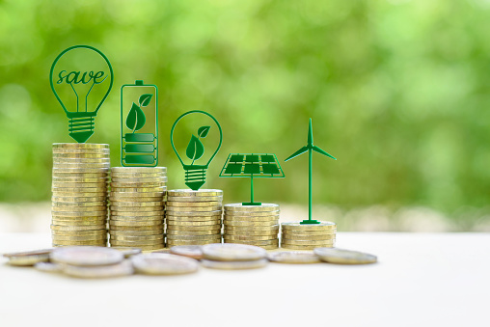
La economía social y las empresas sociales en Europa
En la Unión Europea, la economía social ya tiene una tradición, también bajo varios otros nombres como la economía solidaria o el tercer sector, teniendo un amplio reconocimiento tanto en los estados miembros como a nivel de instituciones europeas.
La economía social se ha desarrollado a partir de una tradición histórica principalmente cooperativa y goza del reconocimiento de las autoridades públicas que han adoptado leyes especiales y han institucionalizado durante mucho tiempo las relaciones de apoyo y colaboración con este sector principalmente en los países del sur de Europa (Francia, España y Portugal), pero también en Bélgica, y más recientemente en Grecia y Rumania.
Este sector incluye cooperativas, mutualidades, asociaciones sin ánimo de lucro, fundaciones y empresas sociales que realizan actividades económicas, ofrecen una amplia gama de productos y servicios en el mercado único europeo y generan millones de puestos de trabajo. Constituyen los principales componentes institucionales de la economía social, a veces también conocidos como organizaciones o empresas de economía social.

Slide 30
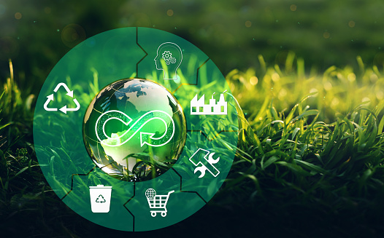
La economía social y las empresas sociales en Europa
El concepto de economía social, que apareció originalmente en las políticas relacionadas con las empresas o el mundo asociativo, se unió más recientemente al concepto de empresa social, después del éxito registrado desde los años 90 en Italia, el país que legisló la primera forma de empresa social, respectivamente la cooperativa social.
El concepto de empresa social enfatiza el carácter emprendedor de estas entidades y la existencia principal de una actividad económica dedicada a una misión social.
Las cooperativas sociales y parte de las empresas sociales, concretamente las de inserción a través de la actividad económica de los y las trabajadoras desfavorecidas, en los estados con tradición, se integran en los dispositivos de las políticas públicas de bienestar, como proveedores de servicios sociales y empleo de los y las trabajadoras desfavorecidas.

Slide 31
La economía social y las empresas sociales en Europa
La economía social representa el 10 % de todas las empresas europeas (2 millones de empresas).
Esta economía social forma parte del modelo social y de bienestar europeo que incluye los mecanismos necesarios para que este sector genere un alto nivel de servicios, incluyendo servicios sociales de interés general, productos y puestos de trabajo.

Slide 32
¿Qué es una empresa social? Un modelo de negocio ganador de la medalla de oro.
Debido a que no existe una definición legal de lo que es una empresa social y dónde encaja en el panteón de las organizaciones empresariales, en este video los anillos olímpicos se utilizan con fines didácticos para las explicaciones más sugestivas.
Referencia del vídeo: https://www.youtube.com/watch?v=qXesPpXYHXo

Slide 33
Empresa Social
¿Qué es una empresa social?
Una empresa social es un negocio diseñado en torno a una misión altruista central, que a su vez influye en cómo se gestiona, desde el desarrollo de productos hasta la marca, desde la gestión de la cadena de suministro hasta la planificación financiera.
En lugar de un solo resultado final centrado en las ganancias, muchas empresas sociales miden el éxito en función de un triple resultado final:
Personas. El impacto humano de tu negocio y tu capacidad para afectar el cambio social, mejorar vidas y desarrollar una comunidad de manera sostenible.
Planeta. Tu impacto ambiental: cómo contribuyes a un planeta sostenible o reduces la huella de carbono (emisiones de CO2) de tu empresa y tu clientela.
Beneficio. Al igual que las empresas tradicionales, las empresas sociales necesitan ganar dinero para mantenerse, pagar al personal de trabajo y crecer como empresa.

Slide 34
Empresa Social
¿Qué es una empresa social?
A diferencia de un negocio tradicional donde las ganancias se reinvierten en el negocio por el bien de su propio crecimiento, una empresa social asigna una gran parte de sus ganancias a crear un cambio positivo en el mundo.
Las empresas sociales no son necesariamente las mismas que las empresas con políticas de responsabilidad social empresarial (RSE). “Hacer el bien” no es un valor añadido para las empresas sociales. Es el valor fundamental y la misión en torno a la que se organizan.

Slide 35
Empresa Social
Los diferentes tipos de emprendimiento social
Los diferentes modelos que puedes adoptar como emprendedor/a social incluyen:
Organización sin ánimo de lucro. Entidad no empresarial exenta de impuestos que reinvierte los fondos excedentes en la misión.
Cooperativa. Una empresa organizada por y para sus miembros. Las cooperativas de ahorro y crédito y las tiendas de comestibles comunitarias son algunos ejemplos de cooperativas.
Negocio de propósito social. Estas empresas comienzan sobre la base de abordar una misión social.
Empresa social. Las empresas sociales emplean a las personas de la comunidad que necesitan empleo, como jóvenes en situación de riesgo.
Negocios socialmente responsables. Estas empresas apoyan las misiones sociales como parte de sus operaciones comerciales diarias.
Organización con ánimo de lucro. Tal vez la categoría más vaga. Estas empresas priorizan las ganancias primero, pero donan fondos, crean conciencia o apoyan causas.
Podría decirse que el modelo de empresa social más común es donar una parte de las ganancias a una organización benéfica, pero eso no es todo lo que hay para construir una empresa social efectiva.

Slide 36
Empresa Social
Beneficios de construir una empresa social
La misión de una empresa social es una ventaja competitiva que puede ayudarla a destacarse en un mercado abarrotado, si puede comunicar su motivación e impacto.
La construcción de una empresa social viene con sus propios beneficios para el o la empresaria, y vale la pena entusiasmarse si planeas comenzar la tuya propia:
Alineación de la misión de tu negocio y tu misión personal, lo que te impulsa a ir a trabajar todos los días y superar cualquier obstáculo
Marca basada en la misión con una causa de base que hace que las personas consumidoras se sientan bien con cada compra que hacen.
Acceso a más oportunidades de asociación como un negocio altruista, como otras organizaciones sin ánimo de lucro, personas influyentes y compañías con ánimo de lucro para aprovechar las audiencias existentes y las reputaciones establecidas para crear una presencia en su mercado.

Slide 37
Empresa Social
Beneficios de construir una empresa social
Más cobertura de prensa: a las publicaciones y periodistas les encanta cubrir la innovación social y los y las agentes de cambio y compartir las historias de su impacto para ayudar a las empresas sociales a difundir sus esfuerzos.
Las empresas sociales suelen disponer de recursos "en especie", patrocinios y descuentos para proveedores, especialmente las organizaciones benéficas sin ánimo de lucro, que también pueden optar a la exención fiscal. Las ONG también pueden acceder a excelentes tarifas y características especiales en el plan Shopify para organizaciones sin ánimo de lucro.
Certificaciones y sistemas de apoyo. Las empresas sociales pueden recibir subvenciones, oportunidades de "inversión de impacto" que se centran en la creación de empleo y la sostenibilidad, y certificaciones especiales, como el estado de Corporación B, que facilitan la credibilidad, el compromiso con la transparencia y la captación de clientela, personal empleado, personal voluntario e inversores.
La transparencia y el impacto sostenible son esenciales para una empresa social exitosa. Y estas cosas son más fáciles de lograr si se trata a una causa cercana a ti con un impacto que puedes medir.

Slide 38
Algunos ejemplos de empresas sociales europeas:
En Italia, un centro médico proporciona ayuda especializada de alto nivel, incluida la intermediación cultural, en especial en las zonas donde la cobertura de los servicios públicos es insuficiente, haciendo especial hincapié en las personas que se encuentran en una situación socioeconómica frágil (por ejemplo, los y las inmigrantes).
En Rumanía, una empresa con cinco personas en plantilla y otras cinco que trabajan de forma voluntaria, lleva trabajando desde 1996 para prestar servicios culturales en la lengua rumana a personas ciegas, adaptando contenido (sobre todo, libros y películas) para un público de unas 90.000 personas.
En Francia, una empresa creó en 2004 un concepto innovador de servicios de lavado de coches sin agua, con productos biodegradables, empleando a personas no cualificadas o marginadas para reintegrarlas en el mercado de trabajo.
En Hungría, una fundación creó un restaurante que emplea a personas discapacitadas (40 personas), les ofrece formación y les presta un servicio de guardería infantil para facilitar la transición hacia un empleo estable.
En los Países Bajos, una empresa enseña a leer utilizando herramientas digitales innovadoras y un método basado en el juego. Se trata de un método especialmente adaptado a niños y niñas hiperactivas o autistas, pero también a las personas analfabetas y a inmigrantes.
En Polonia, una cooperativa social constituida por dos asociaciones emplea a personas desempleadas de larga duración y a personas discapacitadas y ofrece en el mercado diversos servicios: servicios de restauración y de comida preparada, pequeños trabajos de construcción y artesanía, así como formación e integración profesional de personas desfavorecidas.

Slide 39
Caso práctico de empresa social: Human
Human Ventures (Human) es una empresa creativa y social líder.
Referencia del vídeo: https://www.youtube.com/watch?v=X31MRWhJv7w

Slide 40
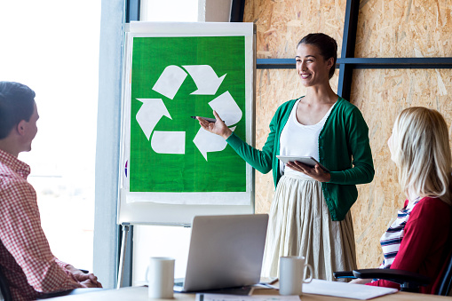
¿Cuál es el futuro del emprendimiento social en Europa?
La generación de emprendedores/as sociales en Europa está creciendo y hay un cambio en el sentido de que se centran menos en resolver problemas para los/as beneficiarios/as y más en formar a los y las más afectadas por un problema para construir soluciones ellos mismos.
Cambios en el emprendimiento social
1. Creación de nuevos roles
Una forma en que los/as innovadores/as movilizan a sus comunidades es dándoles un nuevo papel en la resolución de problemas. Lo hacen proporcionando formación y herramientas para abordar con éxito los desafíos que ven y experimentan.
2. Construcción de espacios de colaboración
Los/as innovadores/as también operan como arquitectos sociales, diseñando nuevos espacios para interconectar a agentes de cambio, para que aprendan unos de otros y creen soluciones en conjunto.
3. Construir una nueva narrativa: los y las miembros de la comunidad son agentes de cambio
Quizás lo más importante es que los/as innovadores/as están trabajando para apoyar a sus comunidades a construir nuevas identidades en torno a la creación de cambios. Replantean las diferencias como fortalezas y catalizan un cambio de mentalidad en torno a lo que los y las miembros de la comunidad son capaces de hacer.

Slide 41
¿Qué es la economía social?
¿De qué trata la economía social? Este breve vídeo explica las principales características de esta forma alternativa de hacer negocios.
El vídeo fue producido en el contexto del Plan de Acción de Economía Social, adoptado por la Comisión Europea el 9 de diciembre de 2021.
Referencia del vídeo: https://www.youtube.com/watch?v=GDSqf2Kjxi8

Slide 42
Iniciativa en favor de las empresas sociales - Crear un clima favorable para las empresas sociales, los principales agentes de la economía social y la innovación
El mercado único necesita un crecimiento nuevo e integrador, centrado en el empleo para todas las personas, que respalde el creciente deseo de la ciudadanía europea de que su trabajo, consumo, ahorro e inversiones estén más en sintonía y alineados con los principios "éticos" y "sociales".
Con el fin de favorecer una «economía social de mercado altamente competitiva», la Comisión ha situado la economía social y la innovación social en el centro de sus iniciativas, tanto en lo que concierne a la cohesión territorial como a la búsqueda de soluciones originales para los problemas sociales y, en concreto, en la lucha contra la pobreza y la exclusión, en su Estrategia Europa 2020, en la iniciativa emblemática «Unión por la innovación», en la Plataforma Europea contra la Pobreza y la Exclusión Social y en el Acta del Mercado Único (AMU).

Slide 43
Plan de Acción de Economía Social
Una breve explicación sobre qué es el Plan de Acción de Economía Social y cómo beneficia a las comunidades de toda Europa.
Referencia del vídeo: https://www.youtube.com/watch?v=NYtuAt_JyOc

Slide 44
Referencias
https://www.beeco.green/sustainable-consumption/
https://online.hbs.edu/blog/post/types-of-corporate-social-responsibility
https://www.ecoonline.com/glossary/ecological-footprint
https://climate.selectra.com/en/environment/ecological-footprint
https://www.euronews.com/green/2023/01/03/here-are-all-the-positive-environmental-stories-from-2022-so-far
https://corporatefinanceinstitute.com/resources/esg/social-enterprise/
https://www.shopify.com/blog/social-entrepreneurship
https://alaturidevoi.ro/wp-content/uploads/2022/01/Modele-de-bune-practici-din-economia-sociala-si-ISI-AFF-2021.pdf
https://www.weforum.org/agenda/2022/11/what-is-the-future-of-social-entrepreneurship-in-europe/
https://www.fi-compass.eu/sites/default/files/publications/social-business-initiative-creating-a-favourable-climate-for-social-enterprises-key-stakeholders-in-the-social-economy-and-innovation.pdf

Slide 45
Recursos
The social responsibility of business | Alex Edmans | TEDxLondonBusinessSchool - https://www.youtube.com/watch?v=Z5KZhm19EO0
European Commission, Executive Agency for Small and Medium-Sized Enterprises, Corporate Social Responsibility (CSR) by European Small and Medium-Sized Enterprises (SMEs) and Start-ups: Good Practice, Publications Office, 2021, https://data.europa.eu/doi/10.2826/093808
https://www.frontiersin.org/articles/10.3389/frsus.2021.647542/full Reflections on Sustainable Consumption in the Context of COVID-19

Slide 46
¡Gracias!
@Regio.Digi.Hub

